Slide 1
ვეფხისტყაოსანი
გამომცემლობები და თარგმანები

Slide 2
პირველი გამოცემა
ვეფხისტყაოსნის პირველი ქართული ბეჭდური გამოცემის შემდეგ 308 წელი გავიდა .ამაში დიდიროლი ვახტანგ VI ითამაშა

Slide 3
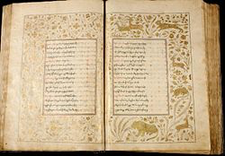
.

Slide 4
ჩვენამდე მოღწეულია 164 ხელნაწერი,და მათ შორის არის ფრაგმენტებიც მანდედან 110 ნუსხა და 30 -მდე მინაწერის შეცვლილი სხვა ხელნაწერები კი დაცულია ხელნაწერთა ეროვნულ ცენტრში. ხოლო დანარჩენი მათგანი კი სხვადასხვა ძველთსაცავებში არის შენახული მაგალითად როგორიცაა ოქსფორდის უნივერსიტეტის ბიბლიოთეკაში ასევე საფრანგეთის ნაციონალურ ბიბლიოთეკაში , ჰარვარდის უნივერსიტეტში და რუსეთის ნაციონალურ ბიბლიოთეკაში.

Slide 5
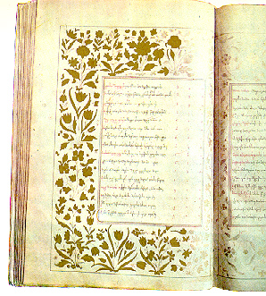
ე. წ. „ბეგთაბეგისეული ვეფხისტყაოსნის“ ერთ-ერთი გვერდი. ეს ნუსხა გამორჩეულია გაფორმებით; თითოეულ გვერდს ამკობს ოქრომელნით შესრულებული ჩარჩო, რომლის ორნამენტებიც ყოველ გვერდზე განსხვავებულია. ხელნაწერი გამორჩეულია კალიგრაფიითაც

Slide 6
უძველესი სრული ხელნაწერი ეკუთვნის მამუკა თავაქალაშვილს და 1646 წლით თარიღდება. თავაქალაშვილისეულ ,,ვეფხისტყაოსნის” ნუსხას წინ უსწრებს რამდენიმე ფრაგმენტი, მათ შორის მათ შორის XIV, XV და XVI საუკუნეების მინაწერები, მათ შორისაა ვანის ქვაბების ცნობილი წარწერები. XIII­-XV საუკუნეებიდან არ მოიპოვება არც ერთი სრული ხელნაწერი, უფრო გვიან ნუსხებში კი ტექსტი მნიშვნელოვნადაა დამახინჯებული. ძველი ხელნაწერების განადგურების მიზეზად მიიჩნევა როგორც XIII საუკუნის შემდეგ დაწყებულიმონღოლთა ბატონობა საქართველოში, ასევე, უფრო მოგვიანებით, ,,ვეფხისტყაოსნის” დევნა. აღსანიშნავია, რომ XIX საუკუნისთვის ჯერ კიდევ ცნობილი იყო XV საუკუნის რამდენიმე ნუსხა, რომლებიც დღეს დაკარგულად ითვლება. გარდა მამუკა თავაქალაშვილისეული

Slide 7
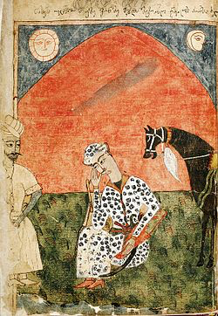
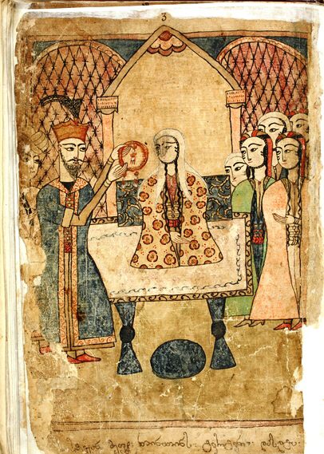

Slide 8
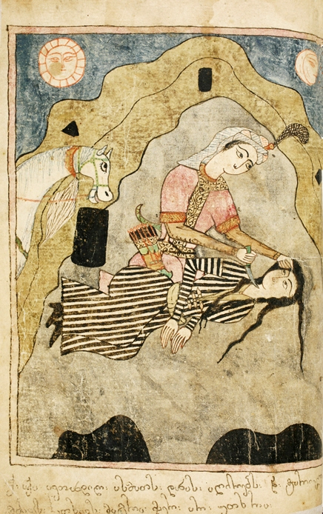
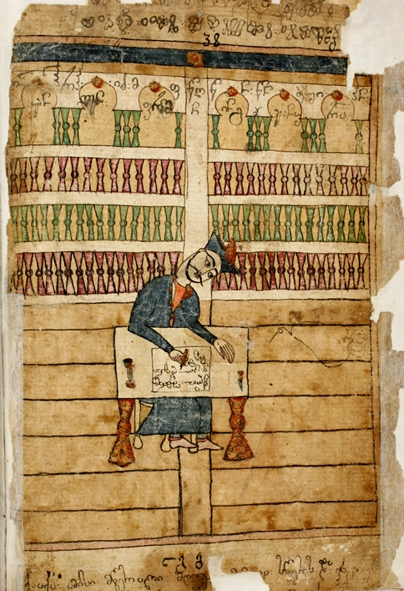

Slide 9
ერთ-ერთი უძველესი გადაწერილი
,,ვეფხისტყაოსნისა”, XVII საუკუნის 60­იანი წლებით თარიღდება და ერთ­ერთი უძველესია იოსებ თბილელის მიერ გადაწერილი ე. წ. „ზაზასეული ვეფხისტყაოსანი“.

Slide 10
„ვეფხისტყაოსნის“ პირველ ბეჭდურ გამოცემას ახლავს ვახტანგ VI-ის კომენტარები, რაც წარმოადგენს ტექსტის მეცნიერულად შესწავლის პირველ მცდელობას. ვახტანგ VI-მ ეს სამუშაო ჯერ კიდევ 1701 წლს წამოიწყო, როდესაც გარს შემოიკრიბა საუკეთესო მწერალ-მწიგნობარნი და „ვეფხისტყაოსნის“ ხელნაწერთა ნიმუშების განხილვას შეუდგა. დღეს ვახტანგისეული გამოცემის ყოველი ცალი დაზიანებული სახითა და არასრული ტექსტითაა შემორჩენილი. გავრცელებულია აზრი ამ გამოცემის დევნისა და განადგურების შესახებ ცალკეულ პირთაგან.

Slide 11
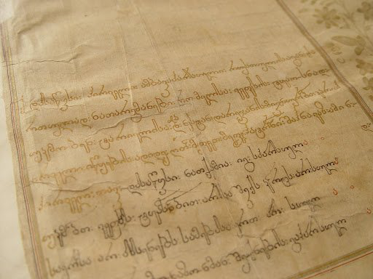

Slide 12
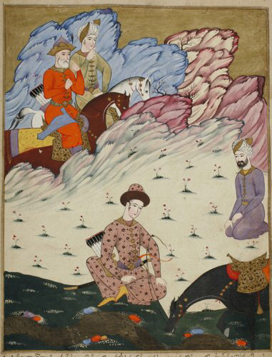
ყველაზე ძველი ხელნაწერი 1590-1600 წლებში გადაწერილი ნუსხაა, იოანე კათალიკოსის (ავალიშვილი) მიერ შექმნილი. ყველაზე უხვად ილუსტრირებულია ე.წ „წერეთლისეული“ ხელნაწერი, რომელსაც ახლავს 87 მინიატურა.

Slide 13
პოემა ,,ვეფხისტყაოსანი“ 37 ქვეყანაში 47 ენაზეა თარგმნილი. პოემის სრული თარგმანი ფრანგულ ენაზე ეკუთვნის ცნობილ საზოგადო მოღვაწეს იონა მეუნარგიას (1852­-1919), რომელსაც თარგმნისას ფრანგი ჟურნალისტი ჟიულ მურიე, მწერალი არტურ გუნდაკერ ფონ ზუნტერი და მისი მეუღლე, ნობელიანტი ბერტა ფონ ზუტნერი ეხმარებოდნენ. სამწუხაროდ, თარგმანი ამჟამად დაკარგულია. მკვლევართა შორის საუკეთესოდაა აღიარებული ინგლისელი ქართველოლოგის, მარჯორი უორდროპისეული ინგლისურენოვანი პროზაული თარგმანი, რომელიც მთარგმნელის გარდაცვალების შემდეგ, 1912 წელს გამოიცა.

Slide 14
XX საუკუნეში საბჭოთა კავშირში იუბილესთან დაკავშირებით პოემა ითარგმნა უკრაინულად[29], ბელარუსულად[30], სომხურად[31], აზერბაიჯანულად[32], უზბეკურად ორჯერ[33][34], ყაზახურად[35], ყირგიზულად[36], თუქმენულად[37], აფხაზურად[38], ოსურად[39], ჩეჩნურად[40], ებრაულად (ნაწილობრივი თარგმანი)[41], ტაჯიკურად (ნაწილობრივი)[42], ბაშკირულად, ჩუვაშურად, თათრულად და სხვა[43].გარდა ზემოთ აღნიშნულისა, ევროპაში „ვეფხისტყაოსანი“ ნათარგმნია ასევე უნგრულად[44], რუმინულად (ორჯერ, ერთხელ პროზაულად[45], მეორედ კი ლექსად[46]), მოლდავურად[47], პოლონურად[48], ჩეხურად[49], ესპანურად[50]. 1938 წელს პარიზში დაიბეჭდა კიდევ ერთი ფრანგულენოვანი პროზაული თარგმანი გიორგი გვაზავასა და მარსელ-პაონის მიერ[51]; 1945 წელს — იტალიური პროზაული თარგმანი[52], 1974, 2016 - ბერძნულად პოეტური თარგმანი, 1955 წელს კი — ჰუგო ჰუპერტის გერმანული პოეტური თარგმანი[53].

Slide 15
გმადლობთ ყურადღებისთვის.
პროექტზე მუშაობდა ია კახიშვილი

